Slide 1
ALIMENTACION SALUDABLE
DEPARTAMENTO DE EDUCACIÖN FÍSICA
LICEO ANDRES BELLO

Slide 2
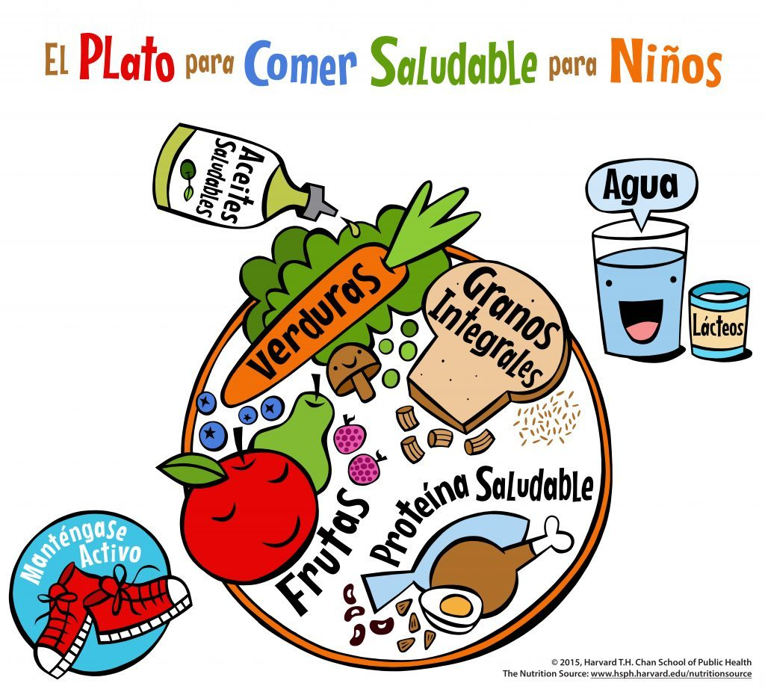
LA ENERGIA
Es el combustible que se necesita para que funcionen los procesos corporales que necesitan calor. Nuestro cuerpo necesita mantener una temperatura corporal para que el metabolismo funcione con normalidad. Para crear calor el cuerpo tiene que quemar los componentes químicos que contiene los alimentos que ha ingerido y los que tiene almacenados en el cuerpo.

Slide 3
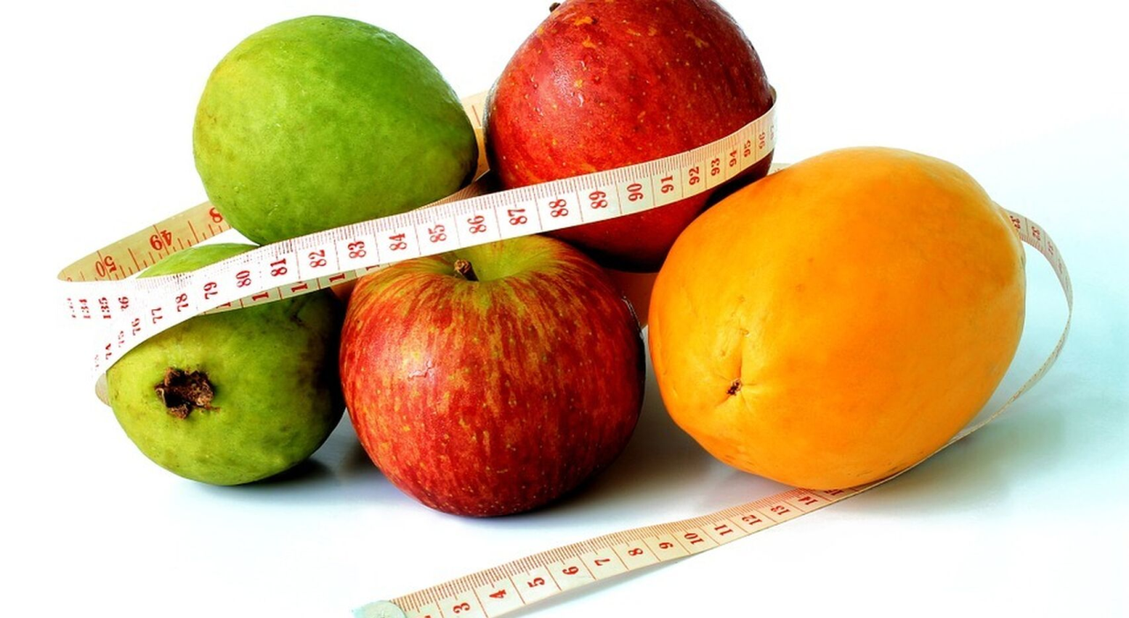
LOS NUTRIENTES
Los alimentos contienen numerosos nutrientes, solo tres son productores de energía, los que se llaman macronutrientes: hidratos de carbono, grasas y proteínas. El resto de nutrientes de los alimentos como el agua, minerales, vitaminas y oligoelementos tienen funciones vitales que se debe aportar en la alimentación.

Slide 4
LOS HABITOS ALIMENTICIOS
Son un conjunto de reglas elaboradas por el medio en que vivimos a lo largo del tiempo. Estas reglas responden a necesidades de salud (comer de una determinada forma, masticando bien los alimentos para prevenir problemas de salud y la mala digestión) y a criterios sociales (comer con cubiertos, estar sentado, etc.)
Los hábitos alimenticios se adquieren de forma progresiva

Slide 5
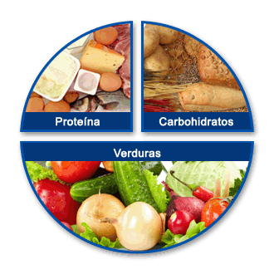
LA ALIMENTACION SALUDABLE
La norma más importante de la alimentación saludable es que los aportes nutricionales deben recibirse en las proporciones adecuadas, guardando equilibrio de macronutrientes.
Las proporciones son:
Los hidratos de carbono deben proporcionar aproximadamente el 55% de las calorías ingeridas.
Las grasas deben aportar el 30% de las calorías ingeridas.
Las proteínas deben proporcionar el 15% de las calorías

Slide 6
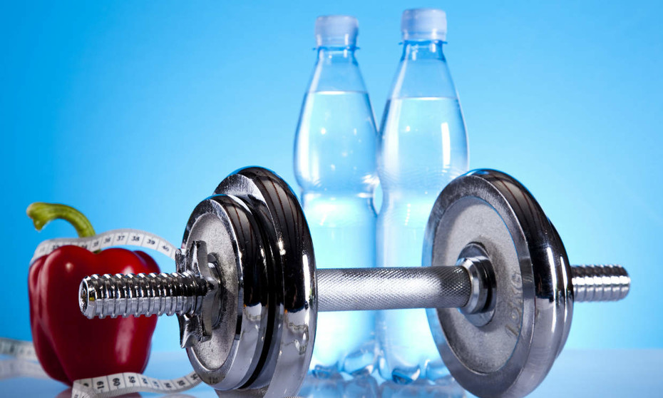
TIPOS DE ALIMENTOS
Alimentos Energéticos : Proporcionan energía, pero también vitaminas y otros nutrientes. Los alimentos energéticos saludables son:
El grupo de cereales y derivados (pan, pasta) los tubérculos (papa), que proporcionan hidratos de carbono, fibra, vitamina del grupo B, y un poco de proteína.
Los aceites vegetales y la yema de huevo que proporcionan lípidos.
Las legumbres que aportan hidratos de carbono complejos, proteínas, fibra y oligoelementos.
Alimentos no saludables son los que proporcionan energía mediante azucares simples (sacarosa) o grasas saturadas. No aportan nada solo energía, son los pasteles, golosinas, tartas, helados, “snacks” y alimentos elaborados industrialmente

Slide 7
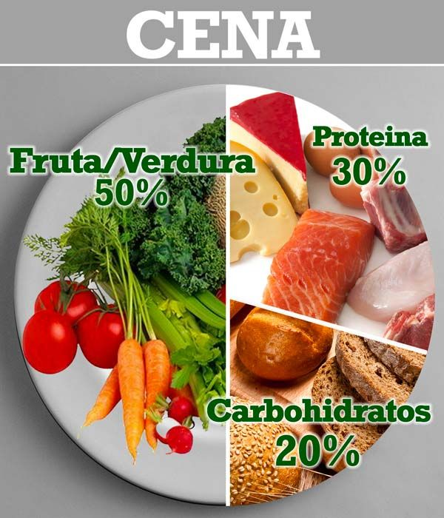
Alimentos plásticos: proporcionan los nutrientes para la construcción de la estructura corporal y el crecimiento, sobre todo proteínas, también calcio, hierro, ácidos grasos esenciales. Forman parte de este grupo las carnes, pescados, huevos, legumbres, leche y sus derivados.
Alimentos reguladores: proporcionan las vitaminas y los oligoelementos necesarios para el funcionamiento del metabolismo. Son el grupo de las frutas, verduras y hortalizas, y otro tipo de alimento rico en algún micronutriente

Slide 8
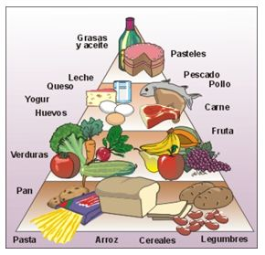
PIRAMIDE ALIMENTARIA
La guía más fácil de entender es la pirámide de alimentos. No es una prescripción rígida, sino que permite una gran variación dentro de los grupos de alimentos. En la base de la pirámide se encuentra el grupo de alimentos que hay que consumir diariamente en mayor cantidad, conforme se asciende de piso los grupos de alimentos deben consumirse en menor cantidad.

Slide 9
TAREA DE FINALIZACION
1._ Planifica un Programa de Alimentación Personal considerando :
tu edad y el Nivel de Actividad Física que realizas
2._ En la guía encontraras una tabla con los alimentos mas comunes
y su equivalencia en calorías por cada 100 gramos consumidos.
También hay un cuadro que especifica la cantidad de calorías diarias que debes ingerir de acuerdo a tu edad y nivel de actividad física
3.-Ademas hay un enlace a un video que te reforzara algunos aspectos respecto a la alimentación Saludable.

